Slide 1

Chào mừng các con
đến với tiết
Tiếng Việt!

Slide 2
Khởi động
KHỞI ĐỘNG

Slide 3
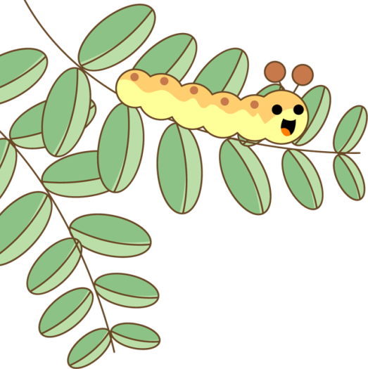


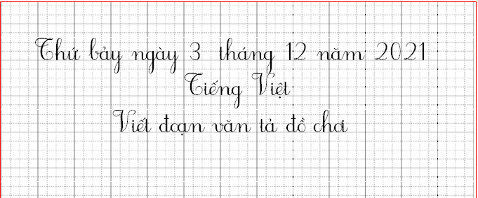






Slide 4






Yêu cầu cần đạt
Biết tả đặc điểm của đồ chơi quen thuộc, gần gũi.
Viết được đoạn văn tả đồ chơi.
Notes:
Thầy cô gõ mục tiêu theo bài giảng của mình vào ô text

Slide 5
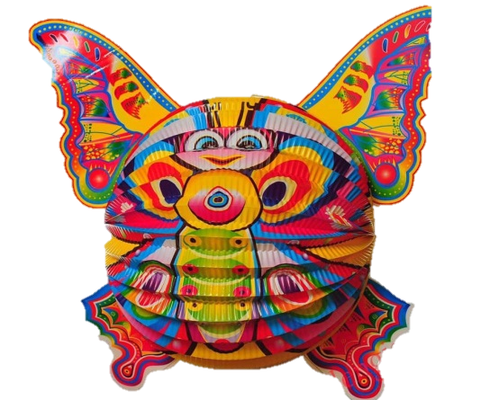
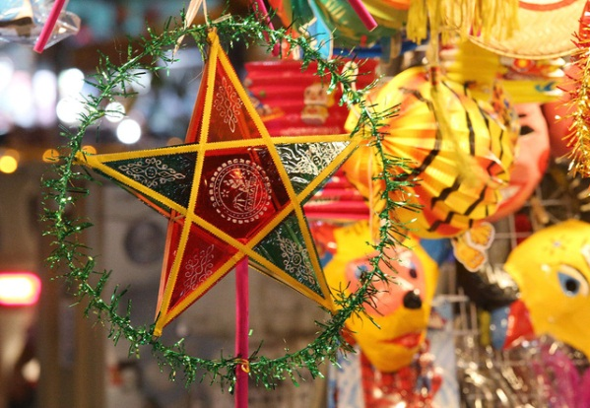
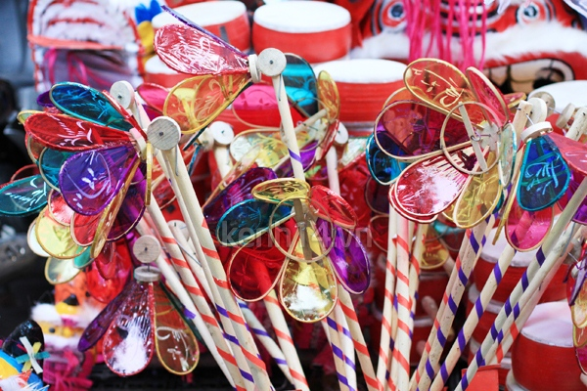
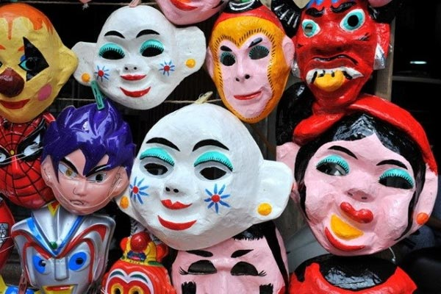
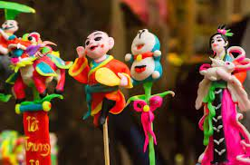
1
Kể tên những đồ chơi của em. Em thích đồ chơi nào nhất? Vì sao?
Đồ chơi truyền thống

Slide 6
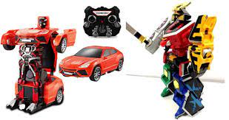
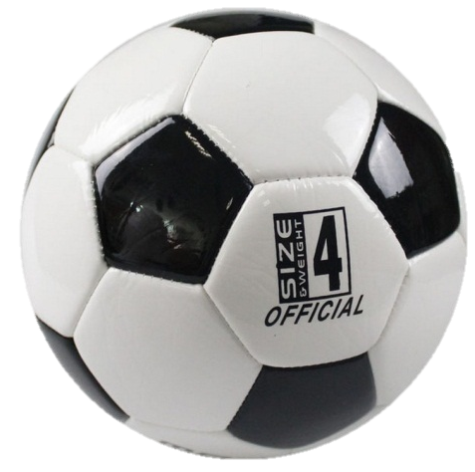
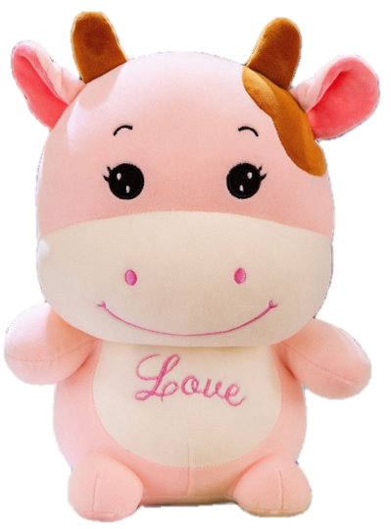
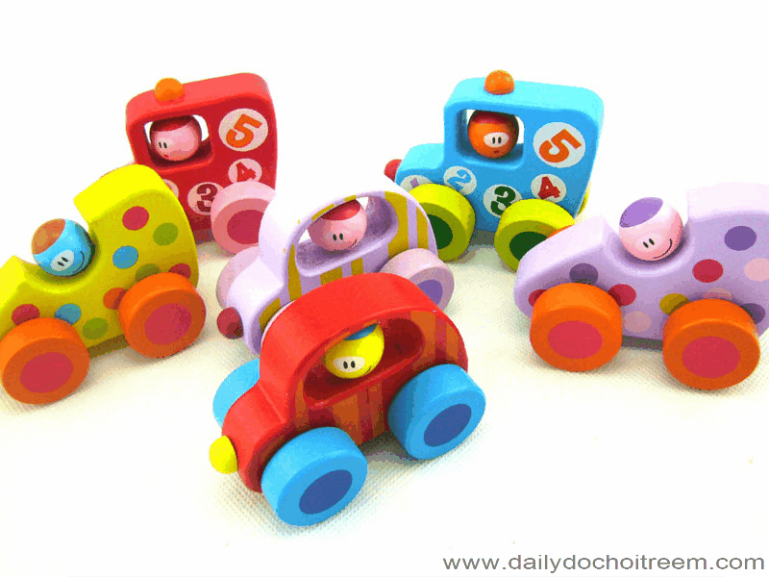
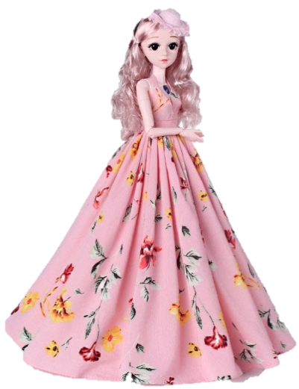
1
Kể tên những đồ chơi của em. Em thích đồ chơi nào nhất? Vì sao?
Đồ chơi
hiện đại

Slide 7

Trình bày thảo luận

Slide 8
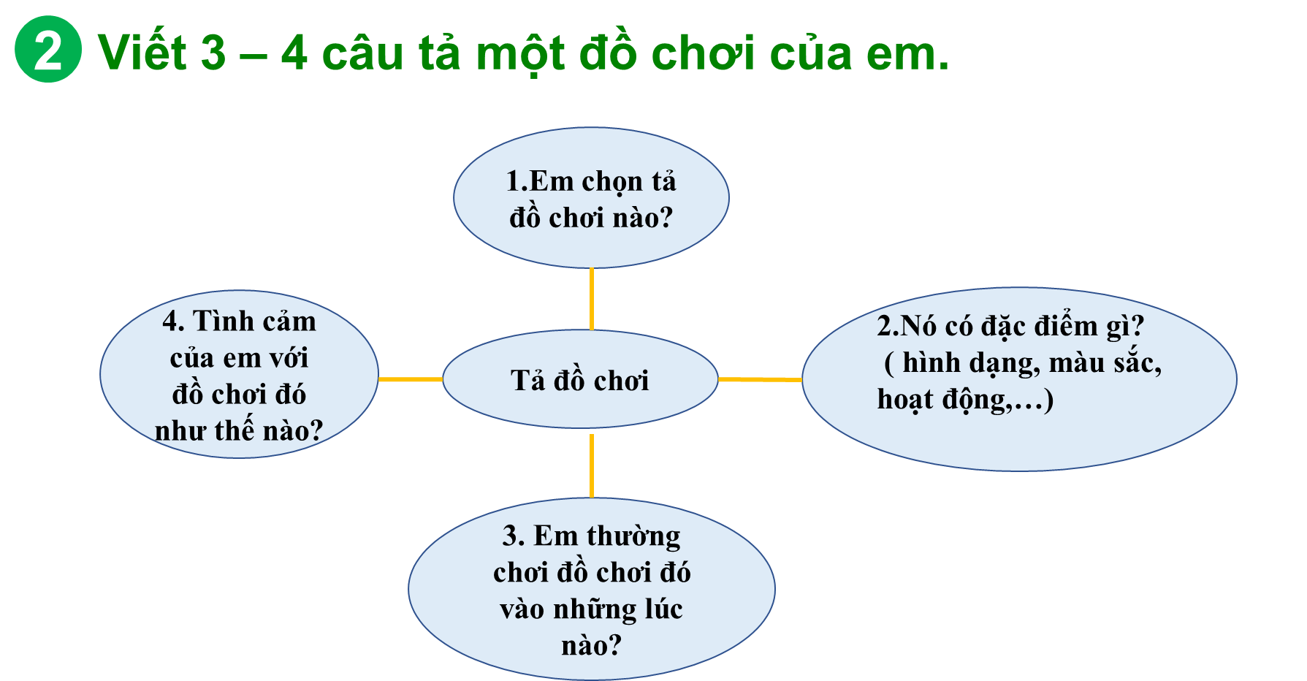

Slide 9
2
Viết 3 – 4 câu tả một đồ chơi của em.
Trực tiếp
1.Em chọn tả đồ chơi nào?
Bằng câu hỏi
Bằng câu đố
Bảo quản
4. Tình cảm của em với đồ chơi đó như thế nào?
2.Nó có đặc điểm gì?
( hình dạng, màu sắc, hoạt động,…)
Tả đồ chơi
Yêu thích
3. Em thường chơi đồ chơi đó vào những lúc nào?
Cách chơi
Chơi khi nào

Slide 10
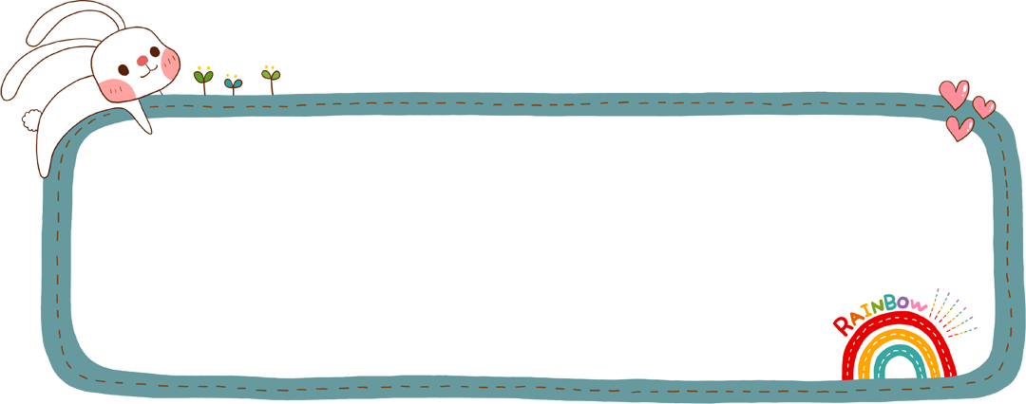
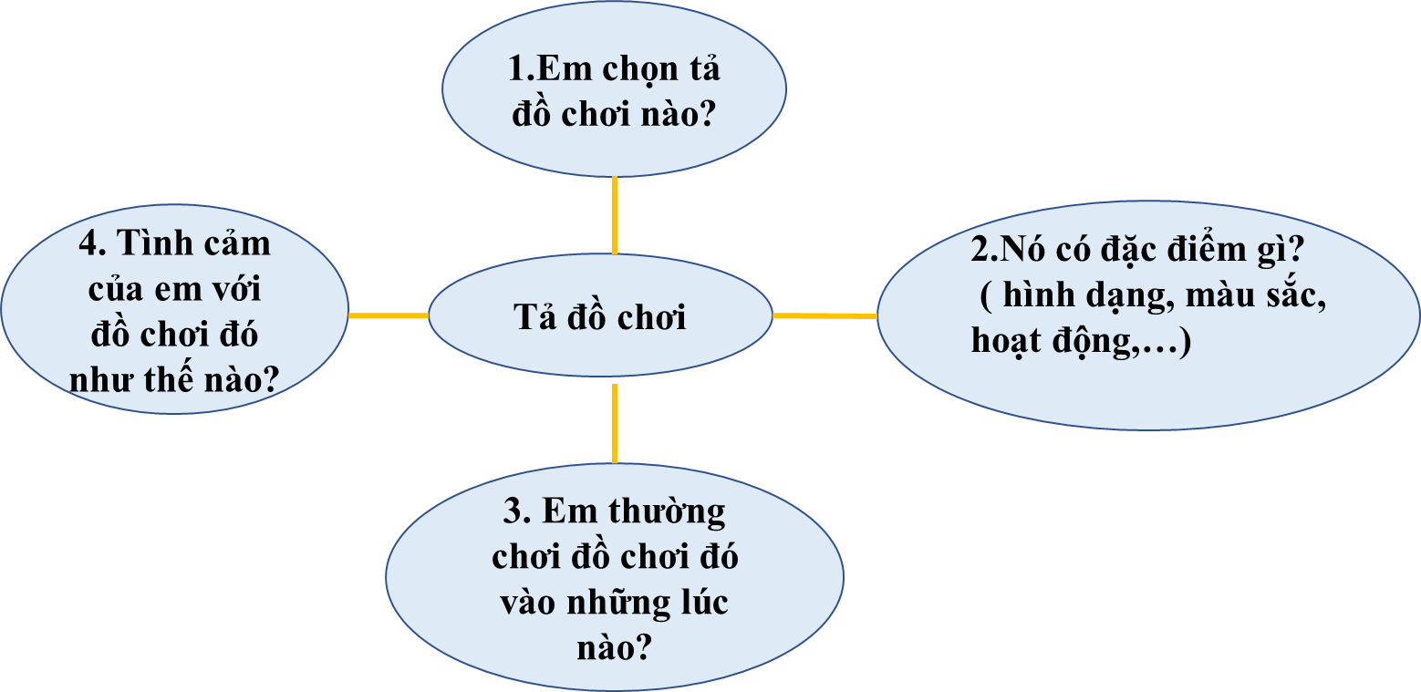
Thời gian: 3 phút
Nhiệm vụ hoạt động nhóm:
Tả về một đồ chơi
của em .
Hoạt động nhóm

Slide 11


TIÊU CHÍ
- Đủ 3 nội dung theo yêu cầu
(Tên, đặc điểm nổi bật, hoạt động, nhận xét về đồ chơi)
- Diễn đạt rõ ý
- Nói to, rõ ràng, tự nhiên

Slide 12
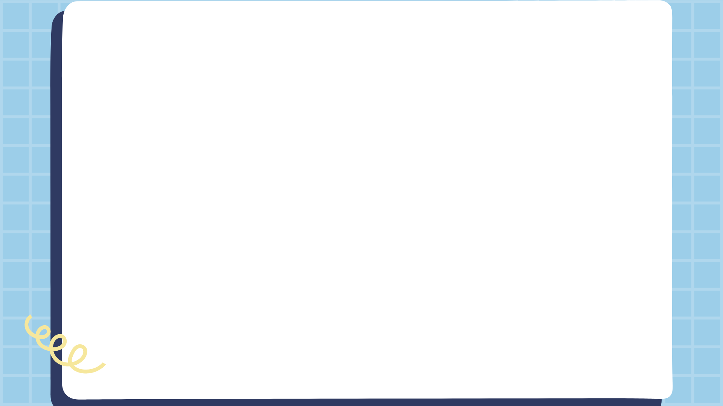

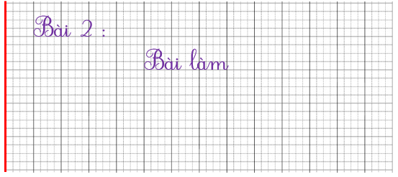
2
Viết 3 – 4 câu tả một đồ chơi của em.
TIÊU CHÍ VIẾT
- Đoạn văn đủ số câu.
- Đoạn văn tả được (hình dạng, màu sắc, hoạt động, nhận xét về đồ chơi).
- Diễn đạt rõ ràng, mạch lạc.
- Trình bày đúng, sạch sẽ.

Slide 13
Bài văn tham khảo
Con gấu bông Misa là món quà mẹ tặng em nhân dịp em 6 tuổi. Chú gấu bông được làm từ lông mịn, có màu trắng tinh rất xinh xắn. Gấu bông to bằng người em, em có thể dùng ôm khi đi ngủ. Với em, gấu bông như một người bạn đồng hành và chơi đùa cùng với em. Em rất yêu quý món đồ chơi này và sẽ giữ gìn nó thật cẩn thận.

Slide 14

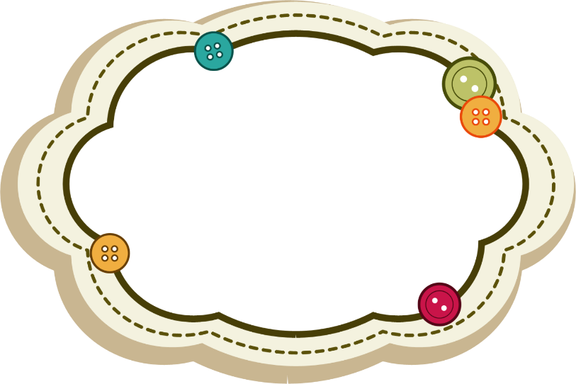
Hoàn thành bài viết
vào vở
Chuẩn bị bài sau

Slide 15

Tạm biệt và hẹn gặp lại
các con vào những tiết học sau!

